Slide 1
Особенности программы ИЗО по линейке Неменского.
6 класс.
Разработка учителя изо Апрелевской общеобразовательной школы №4 Аленьковой Александры Анатольевны

Slide 2
Актуальность темы я вижу в высказывании Эжена Эммануэля Виоле-ле-Дюка
«Рисование готовит ребенка к деятельности художника настолько, насколько обучение родному языку готовит к деятельности поэта. Как изучение родного языка учит мыслить и правильно выражать свои мысли, так и обучение рисованию имеет целью выработать умение видеть, правильно передавать видимое, развивая в то же время эстетический вкус учащихся и творческое мышление».

Slide 3
Цель и задачи работы
Цель: обмен опытом с коллегами и обогащение методической копилки педагогического сообщества.
Задачи: А) рассмотрение и популяризация программы Школы Неменского, в конкретном случае – программы Л.А.Неменской «Искусство в жизни человека»
Б) Рассмотрение способов адаптации программы к конкретным классам на примере работы в Апрелевской сош №4
В) Освоение федерального государственного стандарта на уроках ИЗО.

Slide 4
Практическая значимость, основные подходы
Использование программы в процессе преподавания уроков изобразительного искусства в 6 классе.
Последовательность и логичность тем;
Обучение от простого к сложному;
Разработка программы с учетом особенностей детей в каждом классе.

Slide 5
Основное содержание программы
Представленная рабочая программа и планирование составлено в соответствии со стандартом основного общего и среднего (полного) общего образования по изобразительному искусству на основе программы, рекомендованной Министерством РФ: «Изобразительное искусство. 1-9 классы» под руководством и редакцией Б.М.Неменского и учебника «Искусство в жизни человека. 6 класс», НеменскаяЛ.А. Москва. Просвещение, 2011г

Slide 6
Планирование содержит обязательный минимум образовательной программы и направлено на достижение следующих целей:
-знакомство и изучение основных видов пространственных (пластических) искусств: изобразительных – живопись, графика, скульптура;
-развитие художественно-образного мышления, основанного на единстве двух основ: наблюдательности и фантазии, то есть способности строить образ, выражая свое отношение к реальности; познавательных интересов, пространственного воображения, интеллектуальных, творческих, коммуникативных способностей;
-формирование целостного представления о роли искусства в культурно-историческом процессе развития человечества; построение и расширение эстетической базы, привитие эстетических и этических ценностей,
- освоение языка изобразительного искусства, навыков работы с изобразительными материалами;
-воспитание художественного вкуса; трудолюбия, бережливости, аккуратности, целеустремленности, ответственности, уважительного отношения к товарищам в коллективе, умения принимать и уважать чужое мнение, способности к самооценке.

Slide 7
Решение этих задач вылилось в следующий план:
1.Виды изобразительного искусства. | 10ч
Виды изобразительного искусства. Беседа. | 1ч
Графика. Рисунок - основа мастерства художника. Выразительность линии. (Вариант. Разнотравье. Вариант техники - граттаж) | 1ч
Графика. Пятно – как средство выразтельности. Тиражная графика. Гравюра на картоне. | 2ч
Живопись. Колорит. Мазок. Упражнения. | 1ч
Живопись. Теплый колорит. Натюрморт с рябиной. | 1ч
Живопись. Теплый колорит. Пейзаж. «Закат». | 1ч
Живопись. Холодный колорит. «Морской пейзаж». Техника акварели по-сырому. | 1ч
Скульптура. Рельеф. Натюрморт. (Вариант «Виноградная гроздь». ) | 2ч
2.Жанр натюрморта. | 8ч
Знакомство. Плоскость и объем. Рисование плоских предметов. | 1ч
Плоскость и объем. Куб. Две проекции. | 1ч
Плоскость и объем. Круг и цилиндр . | 1ч
Плоскость и объем. Свет, тень. Шар. | 1ч
Натюрморт. Гризайль. | 1ч
Натюрморт в технике бумажной скульптуры (Вариант – мозаика). | 3ч

Slide 8
3.Вглядываясь в человека. | 11ч
Образ человека – главная тема в искусстве. Тропинин, Кипренский, портреты Пушкина. Беседа. | 1ч
Знакомство с пропорциями головы. Профиль. Силуэт. | 1ч
Жанр портрета. Анфас. Аппликация. | 2ч
Портрет в скульптуре. Бумагопластика. (Вариант – мозаичный портрет) | 3ч
Жанр портрета. Роль цвета в портрете. | 2ч
Быстрый рисунок. Надя Рушева. Наброски фигуры человека с натуры. | 1ч
Рассказ о себе и других. Жанровая сценка. Графика. | 1ч
4.Человек и пространство. | 5ч
Знакомство с жанром пейзажа. Упражнение «Линейная перспектива». | 1ч
Марина. Граттаж. | 1ч
«Вечерние краски». Колорит. | 1ч
«Городские улицы». Перспектива. | 1ч
Старинный город. Графика. Фломастер. | 1ч

Slide 9
Достижение перечисленных целей происходит на материале следующих тем: 1.Раздел. Виды изобразительного искусства. 10ч
Виды изобразительного искусства: живопись, графика, скульптура. Рисунок – основа мастерства художника. Тиражная графика. Основы цветоведения. Выразительные возможности объемного изображения.
Примерный художественный материал: портреты В.Серова «Девочка с персиками», «Портрет актрисы Ермоловой», М.Антокольский «Иван Грозный», Шубин «Портрет Голицина», И. Репин, карандашные наброски портретов, репродукции картин Ван Гога, знакомство с произведениями Гойи, Фаворского, Никиреева, рельефы.

Slide 10
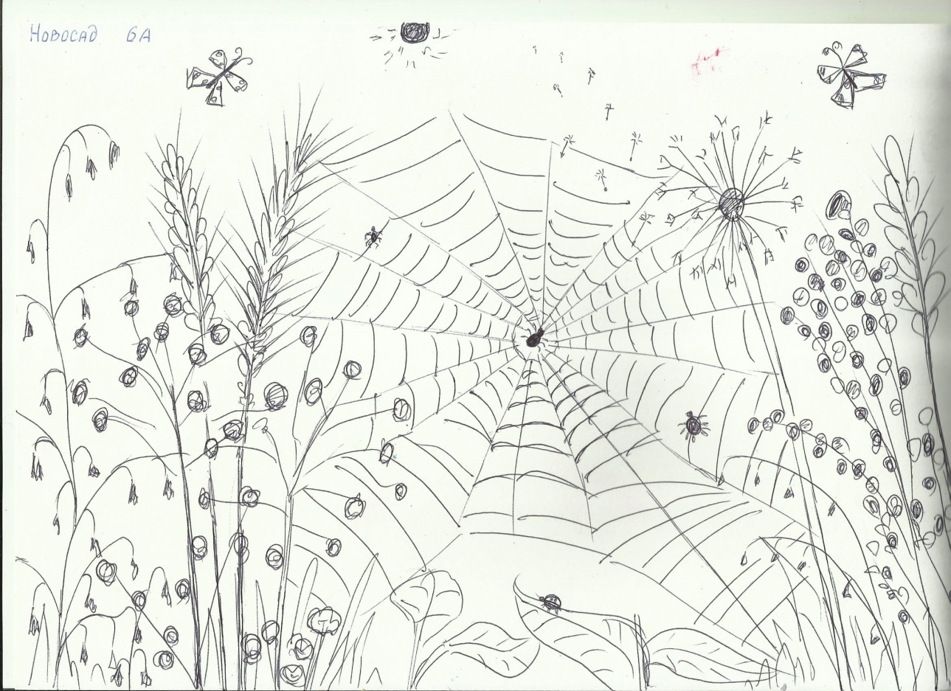
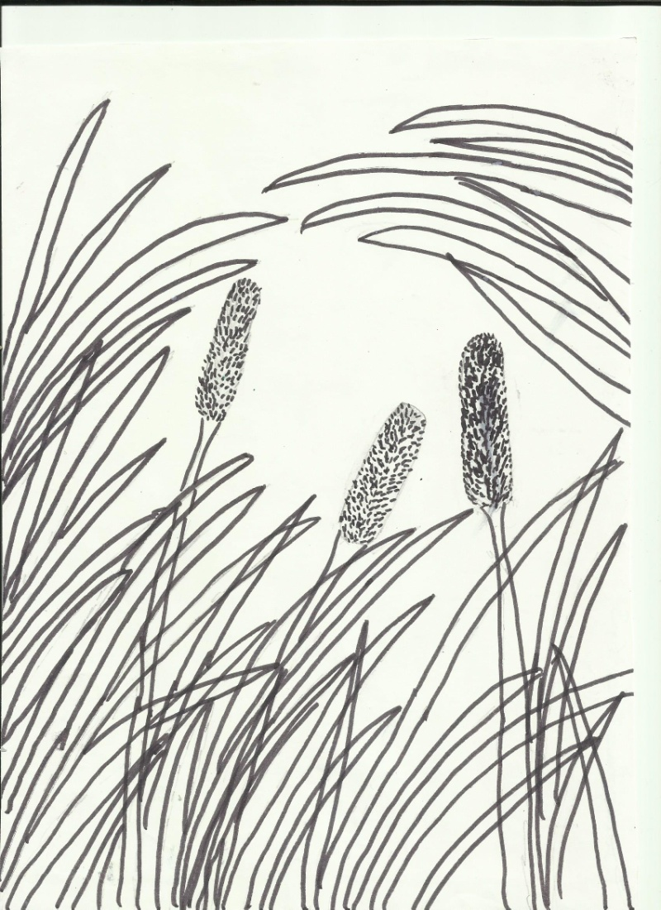
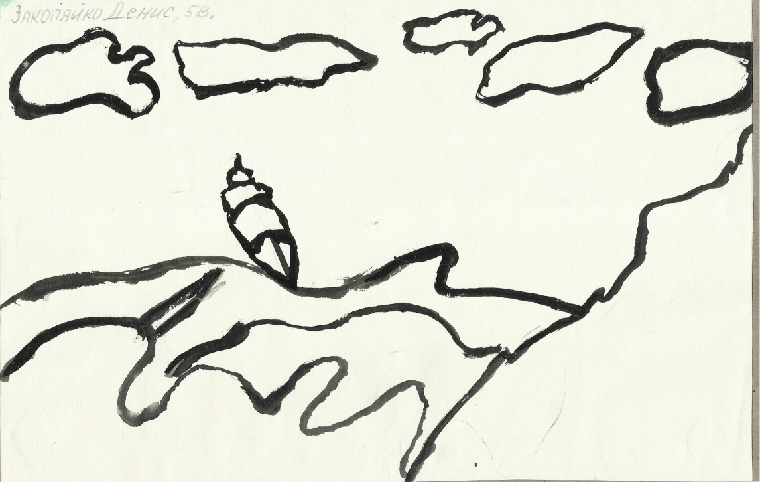
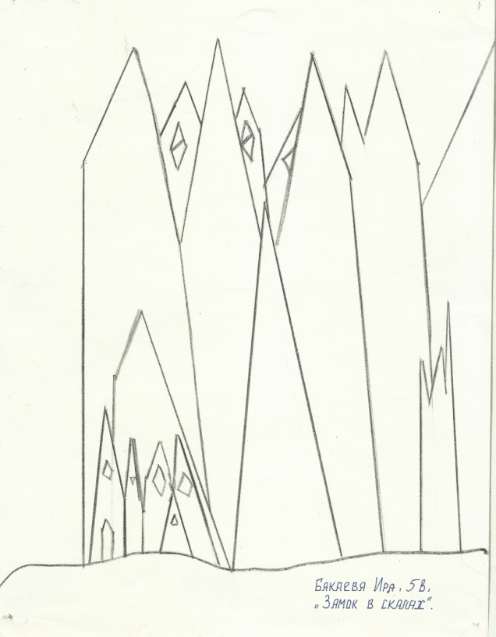
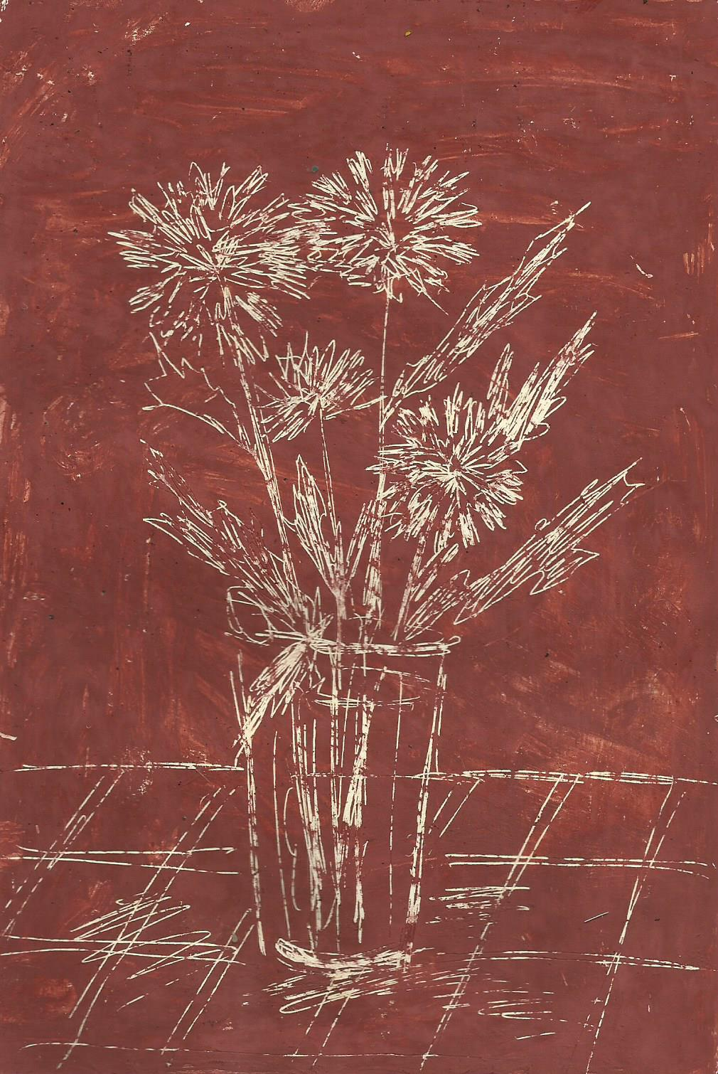
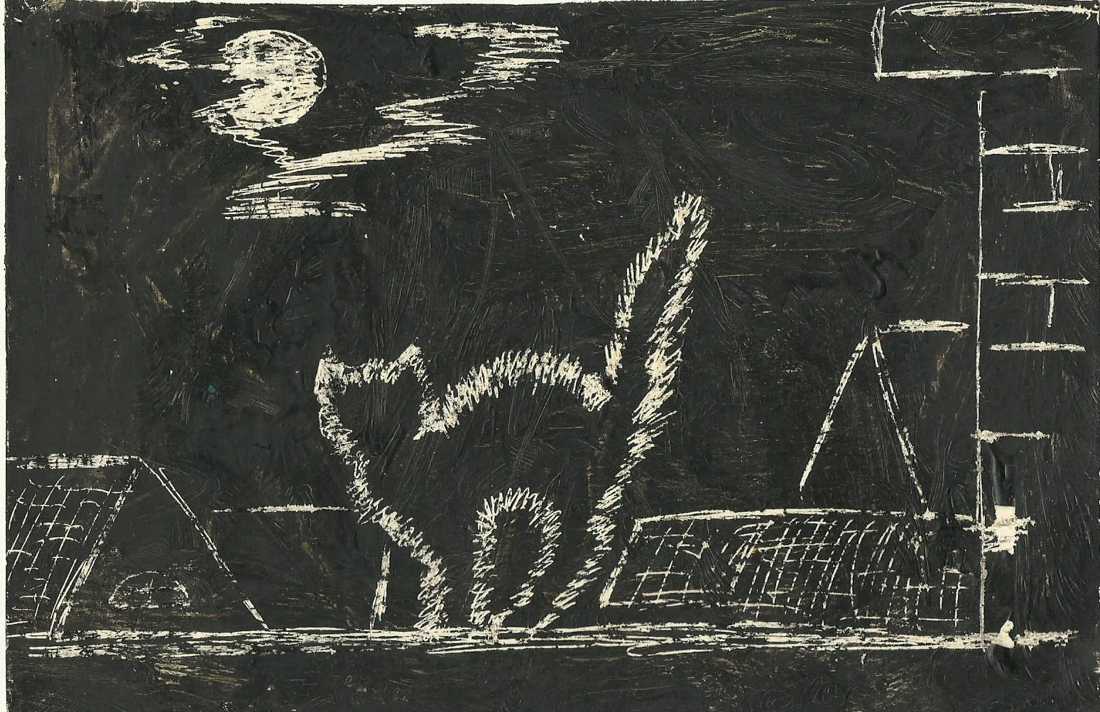
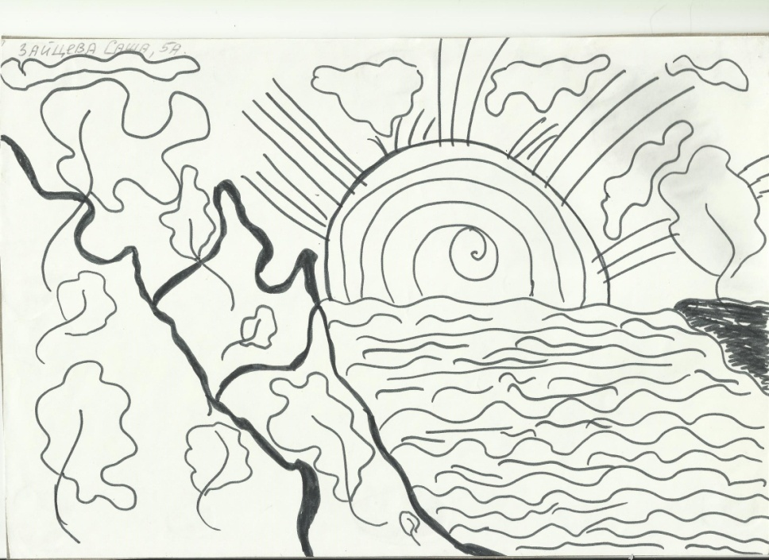
Рисунок – основа мастерства художника.

Slide 11
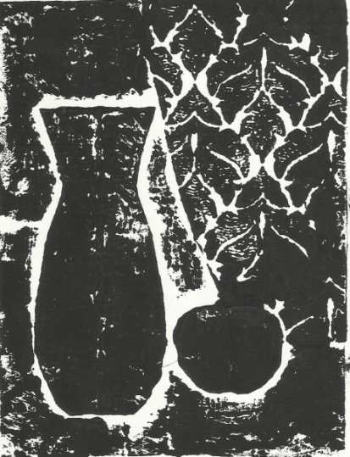
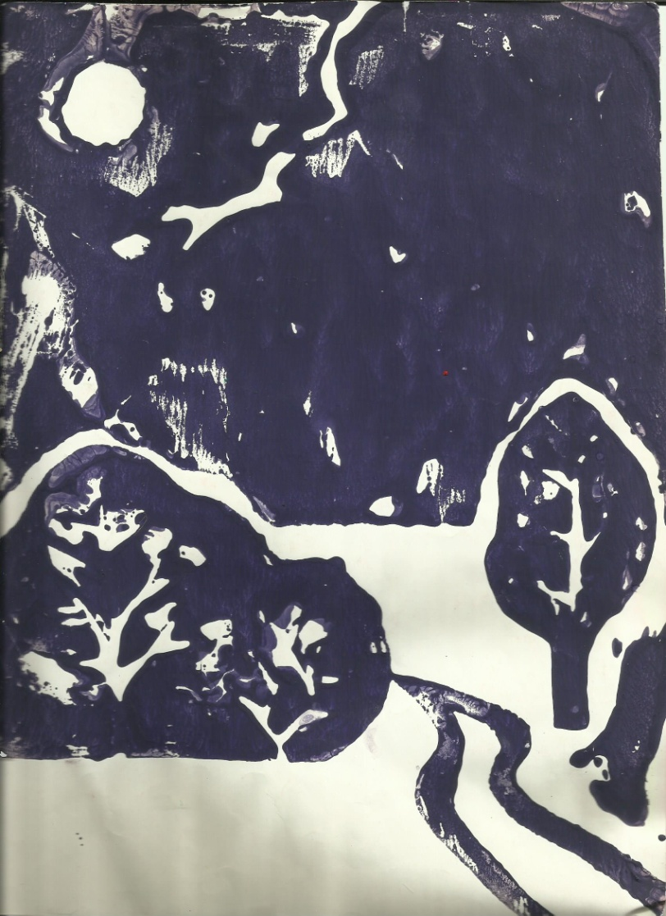
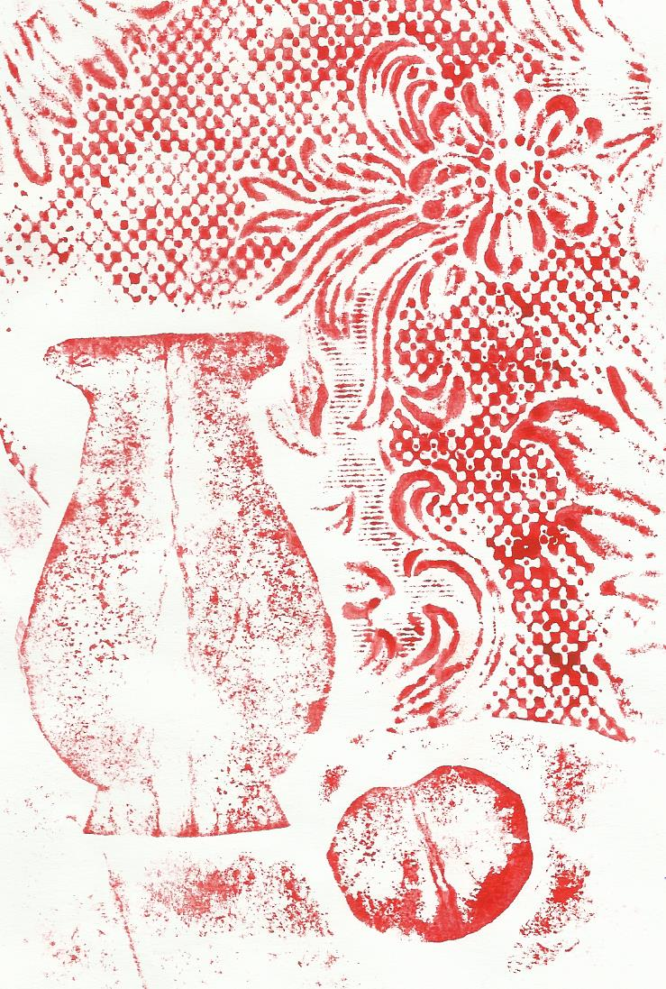
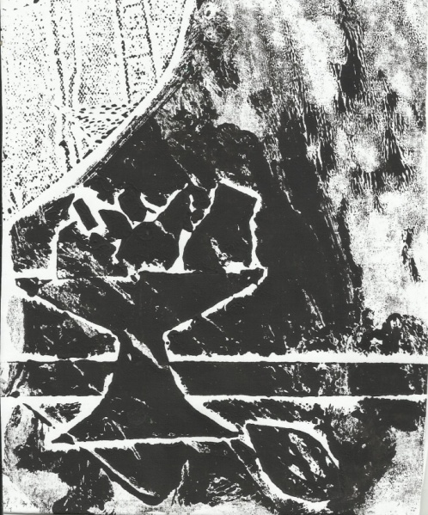
Тиражная графика.

Slide 12
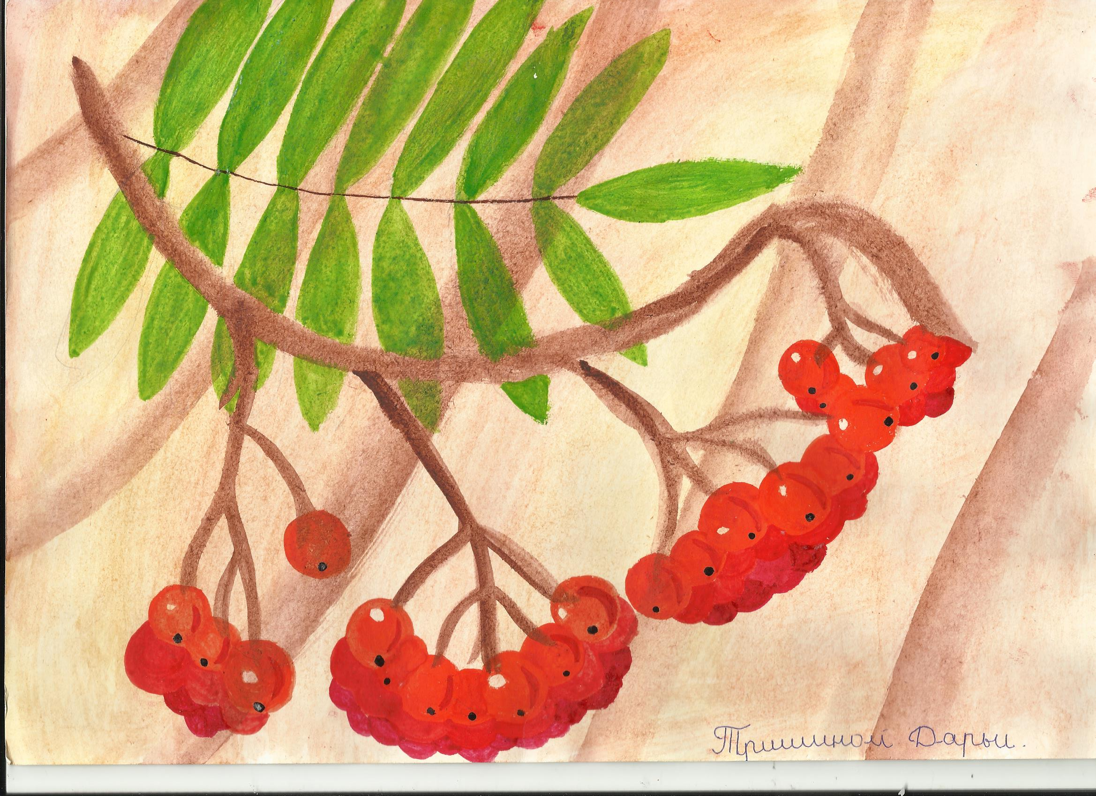
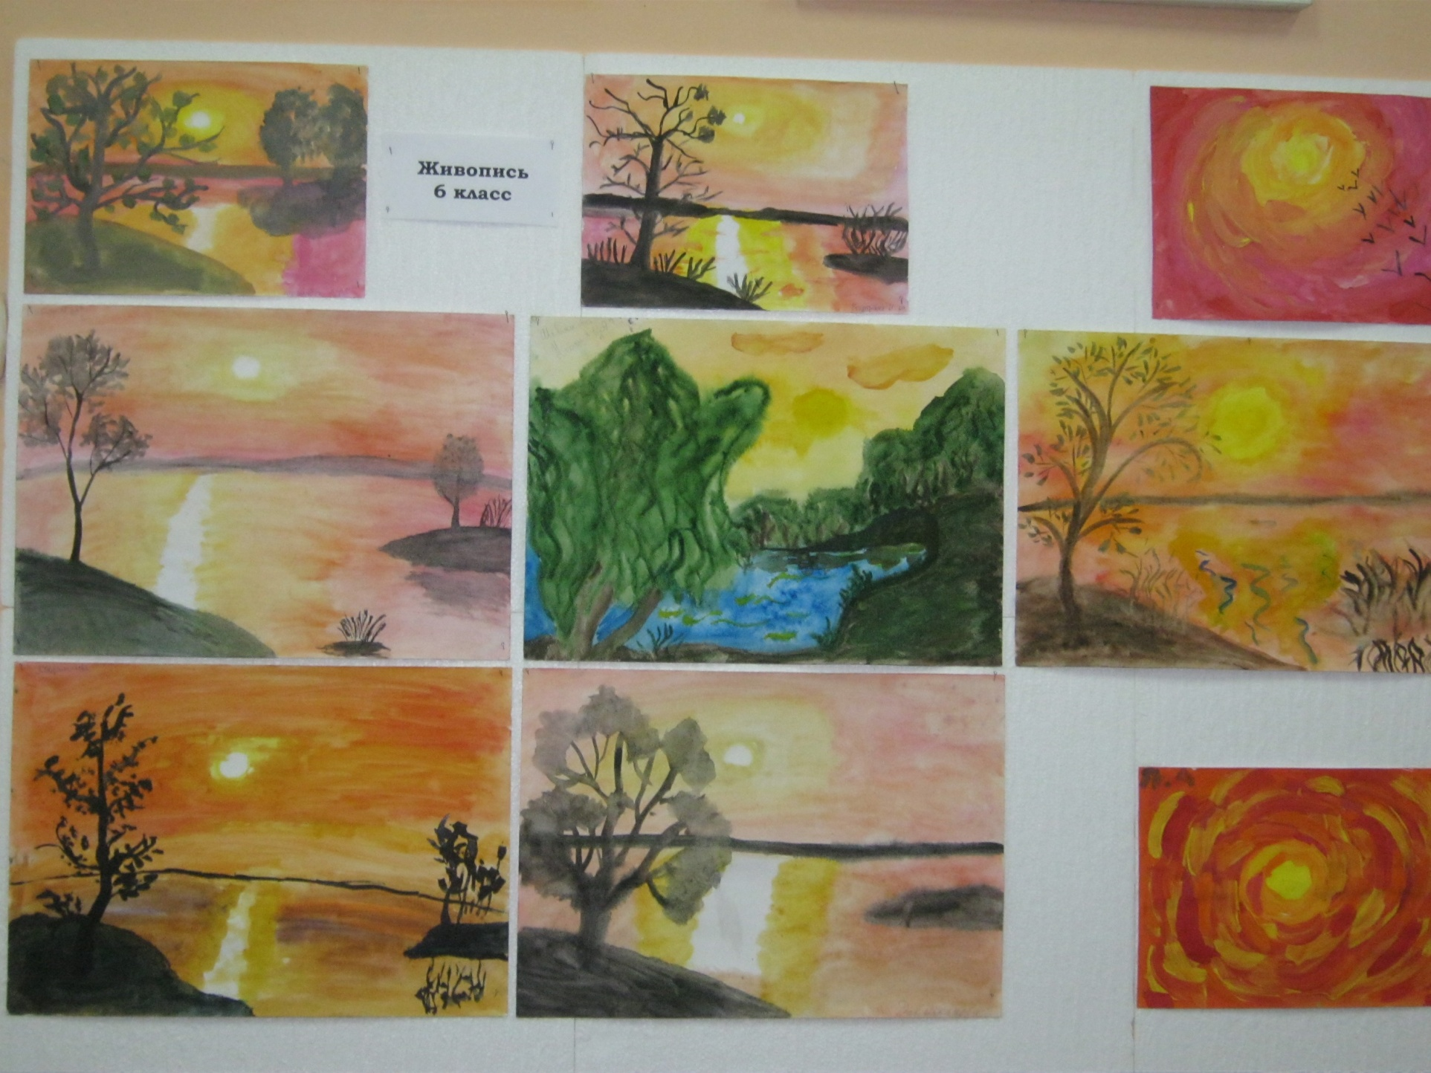
Основы цветоведения. Теплые и холодные цвета

Slide 13
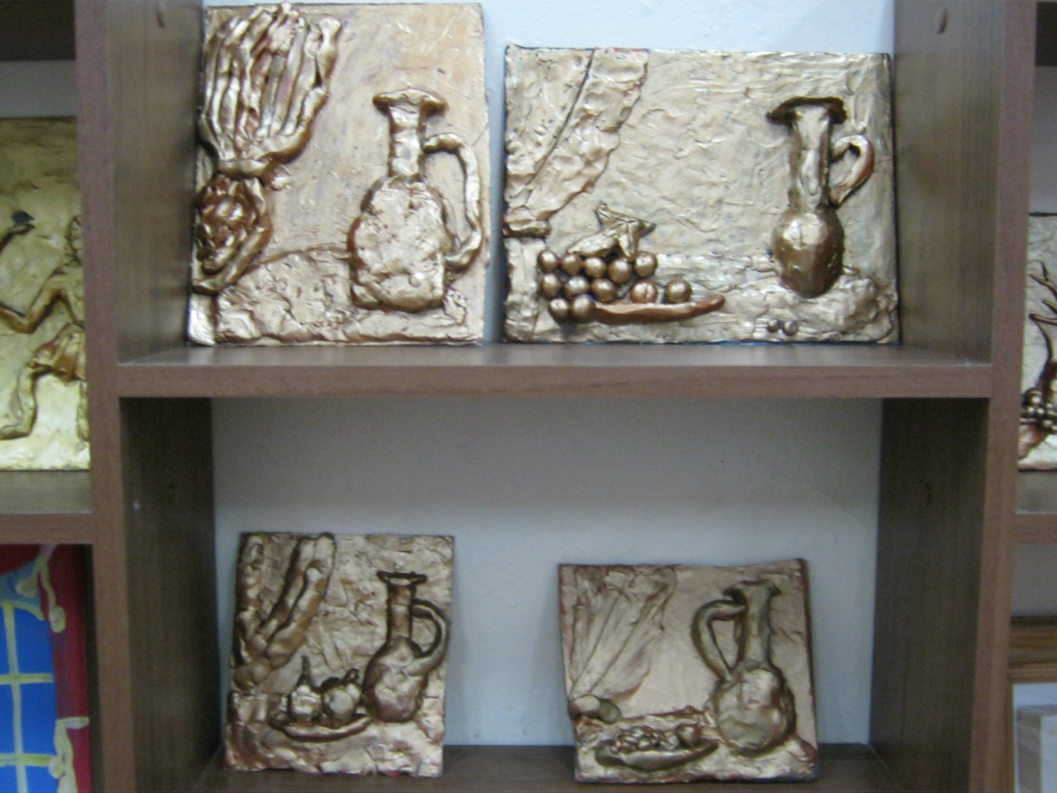
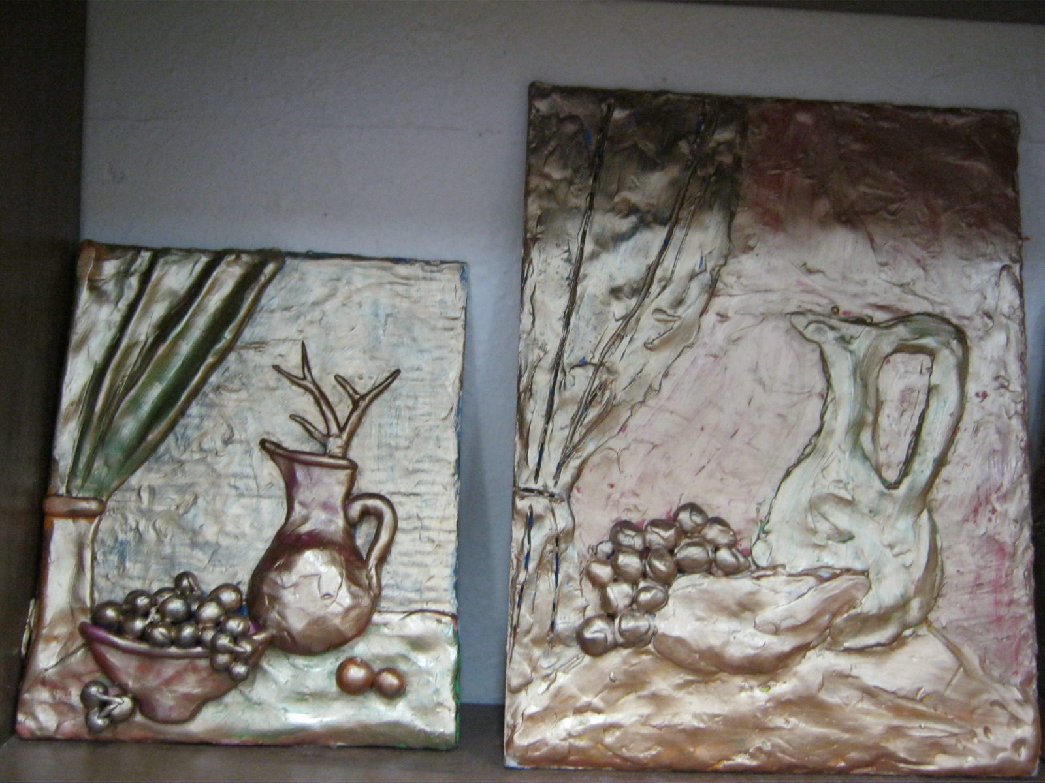
Выразительные возможности объемного изображения.

Slide 14
2. Раздел. Жанр натюрморта.8ч
Знакомство с жанром, его историей и разновидностями. Изображение как познание окружающего мира и отношение к нему. Передача пространства и объема через свет и тень.
Примерный художественный материал: академические натюрморты, репродукции картин Грабаря, Сезанна, Петрова-Водкина, голландских и фламандских мастеров.
Художественно-творческая деятельность учащихся: работа над светотенью в изображении объемных предметов на плоскости, натюрморт с определенным характером в живописи.

Slide 15
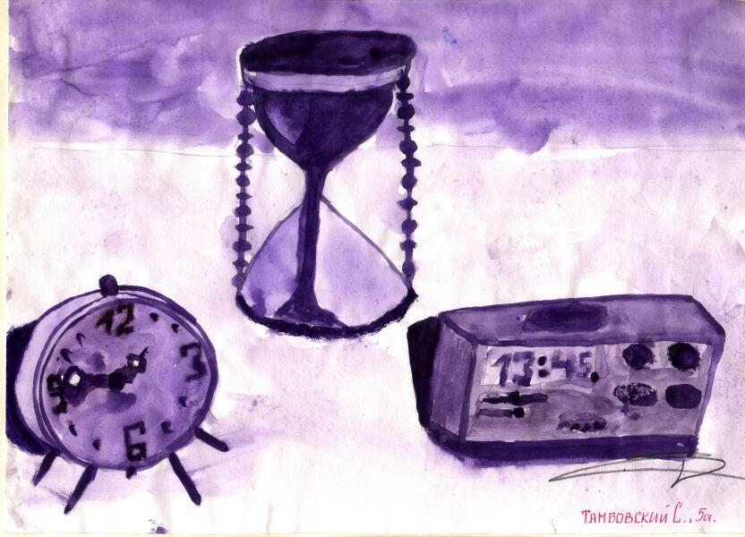
Техника гризайль дается для закрепления передачи объема с помощью светотени.

Slide 16
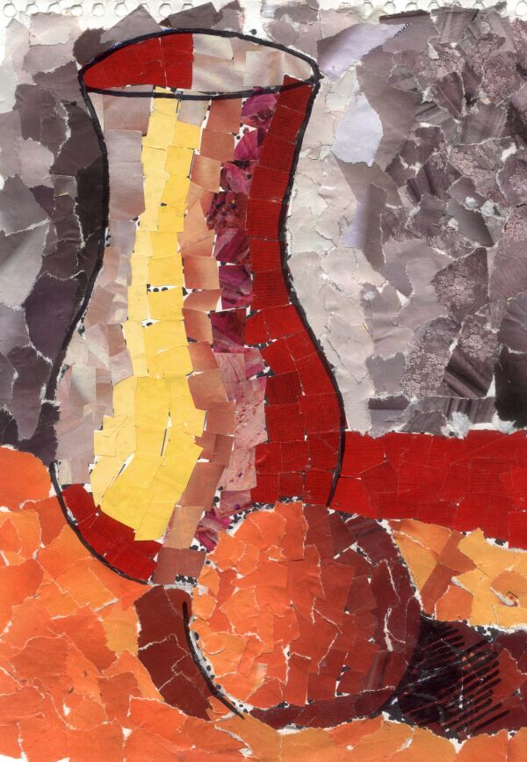
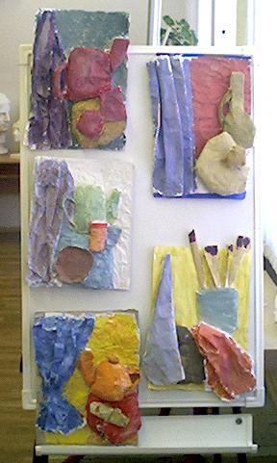
Сложность изобразительных техник зависит от уровня подготовленности детей в классе, от количества учебных часов, предусмотренных программой.

Slide 17
3. Раздел. Вглядываясь в человека.11ч
Изображение человека в разные эпохи. Конструкция головы человека и ее пропорции. Портрет в различных видах искусства. Голова в объеме. Знакомство с жанрами, рассказывающими о человеке – историческом, бытовом, библейском и мифологическом.
Примерный художественный материал: портреты О.Кипренского, Тропинина, В.Серова, Ренуара, Ф.Шубина, слепки древнегреческих скульптур, картины Перова, Федотова, Брюллова, Сурикова, Боттичелли, Рафаэля, Микеланджело и Леонардо да Винчи..
Художественно-творческая деятельность учащихся: упражнения в пропорциях головы, профиль – силуэтное изображение, портрет в графике, лепка головы, создание сюжетных композиций.

Slide 18
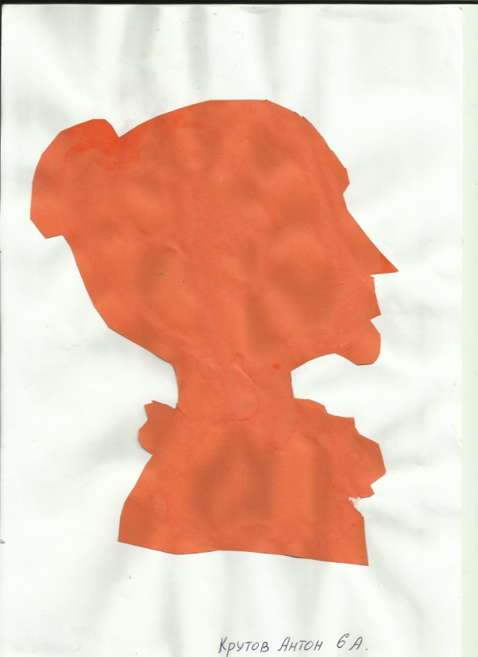
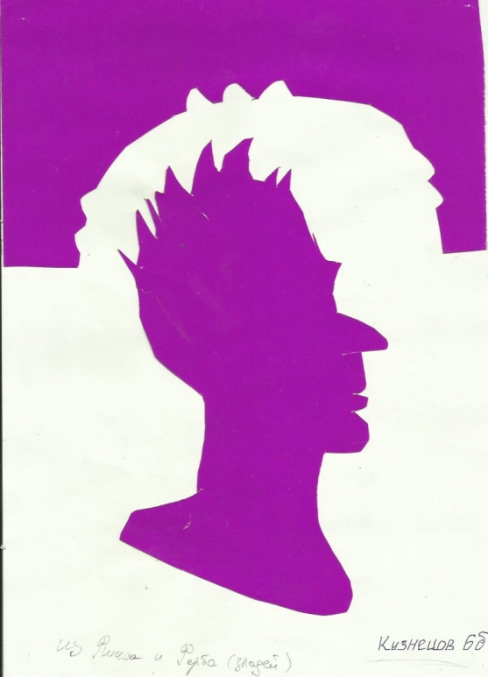
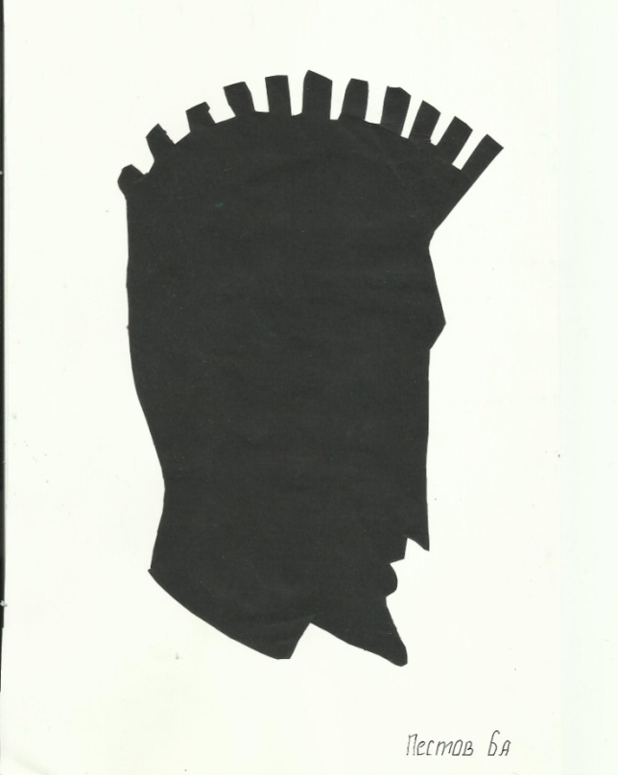
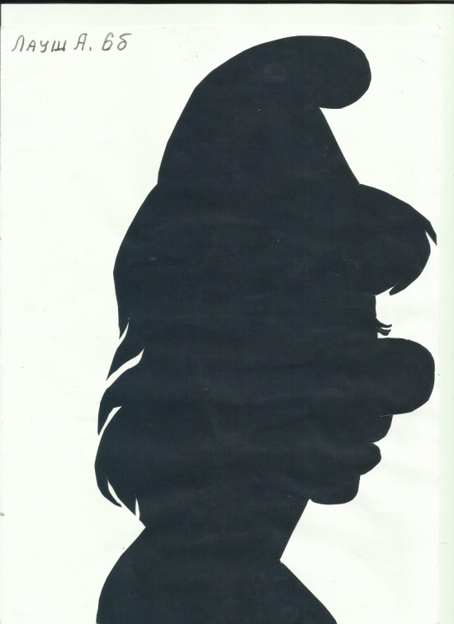
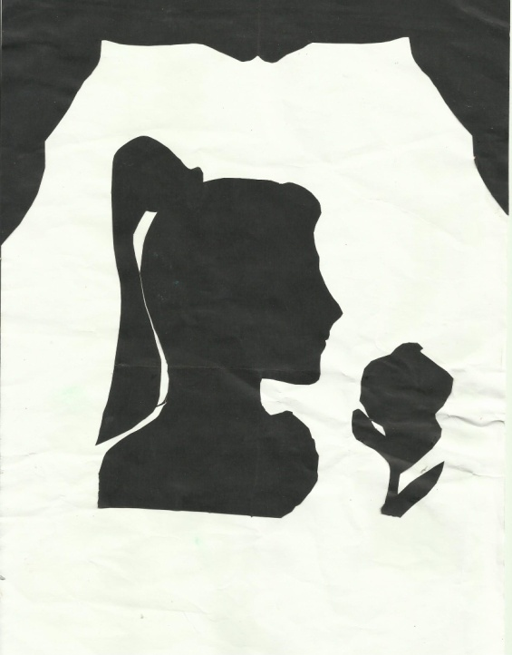
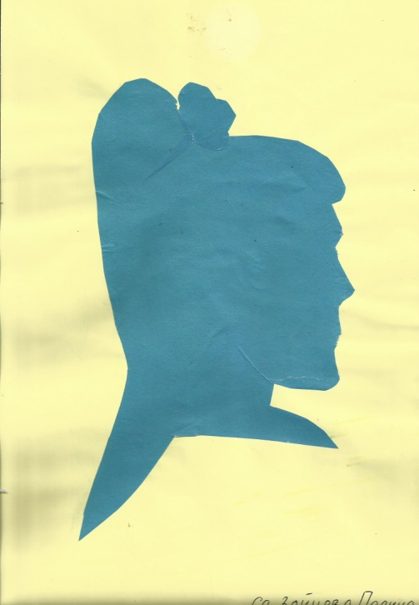

Slide 19
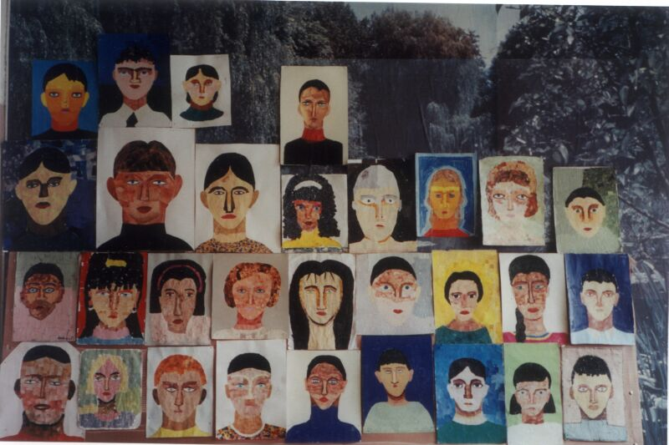
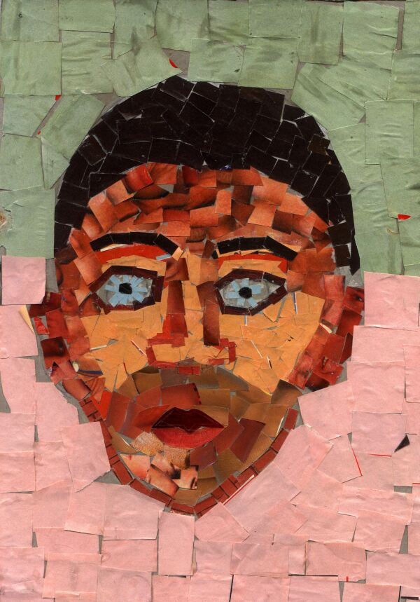
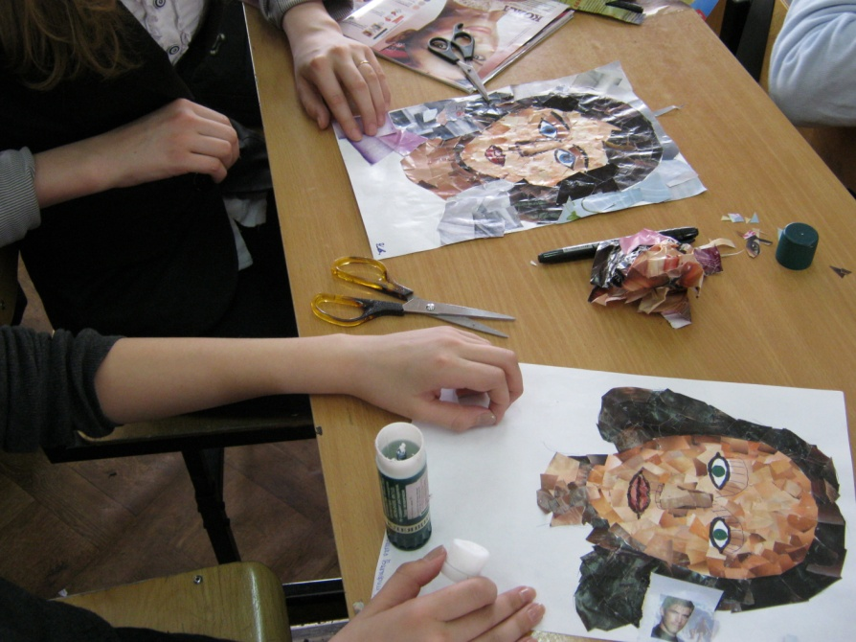
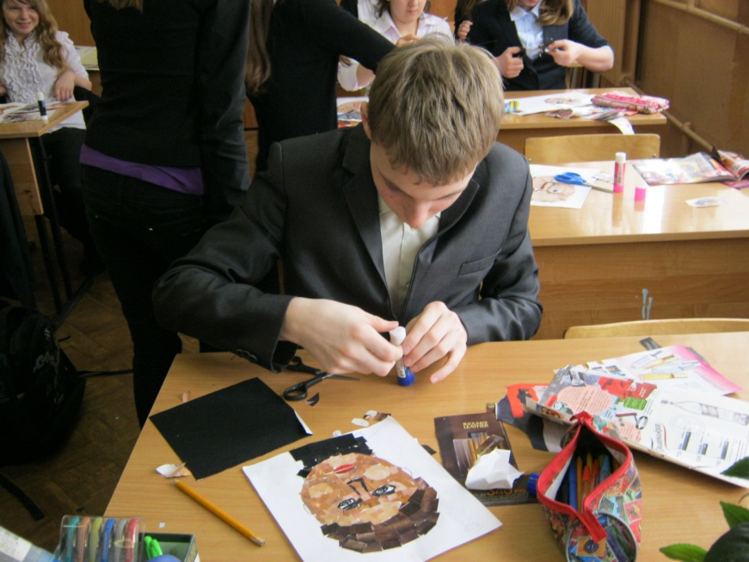

Slide 20
4. Раздел. Человек и пространство.5ч
Жанр пейзажа в различных видах искусств. История жанра. Изображение пространства, перспектива – учение о способах передачи глубины пространства. Разновидности пейзажа.
Примерный художественный материал: репродукции картин И.Левитан, К.Юон, И.Шишкин, Саврасов, Айвазовский, П.Брейгель, В.Ван Гог.
Художественно-творческая деятельность учащихся: выполнение упражнений по перспективе, изображение пейзажей различными средствами.

Slide 21
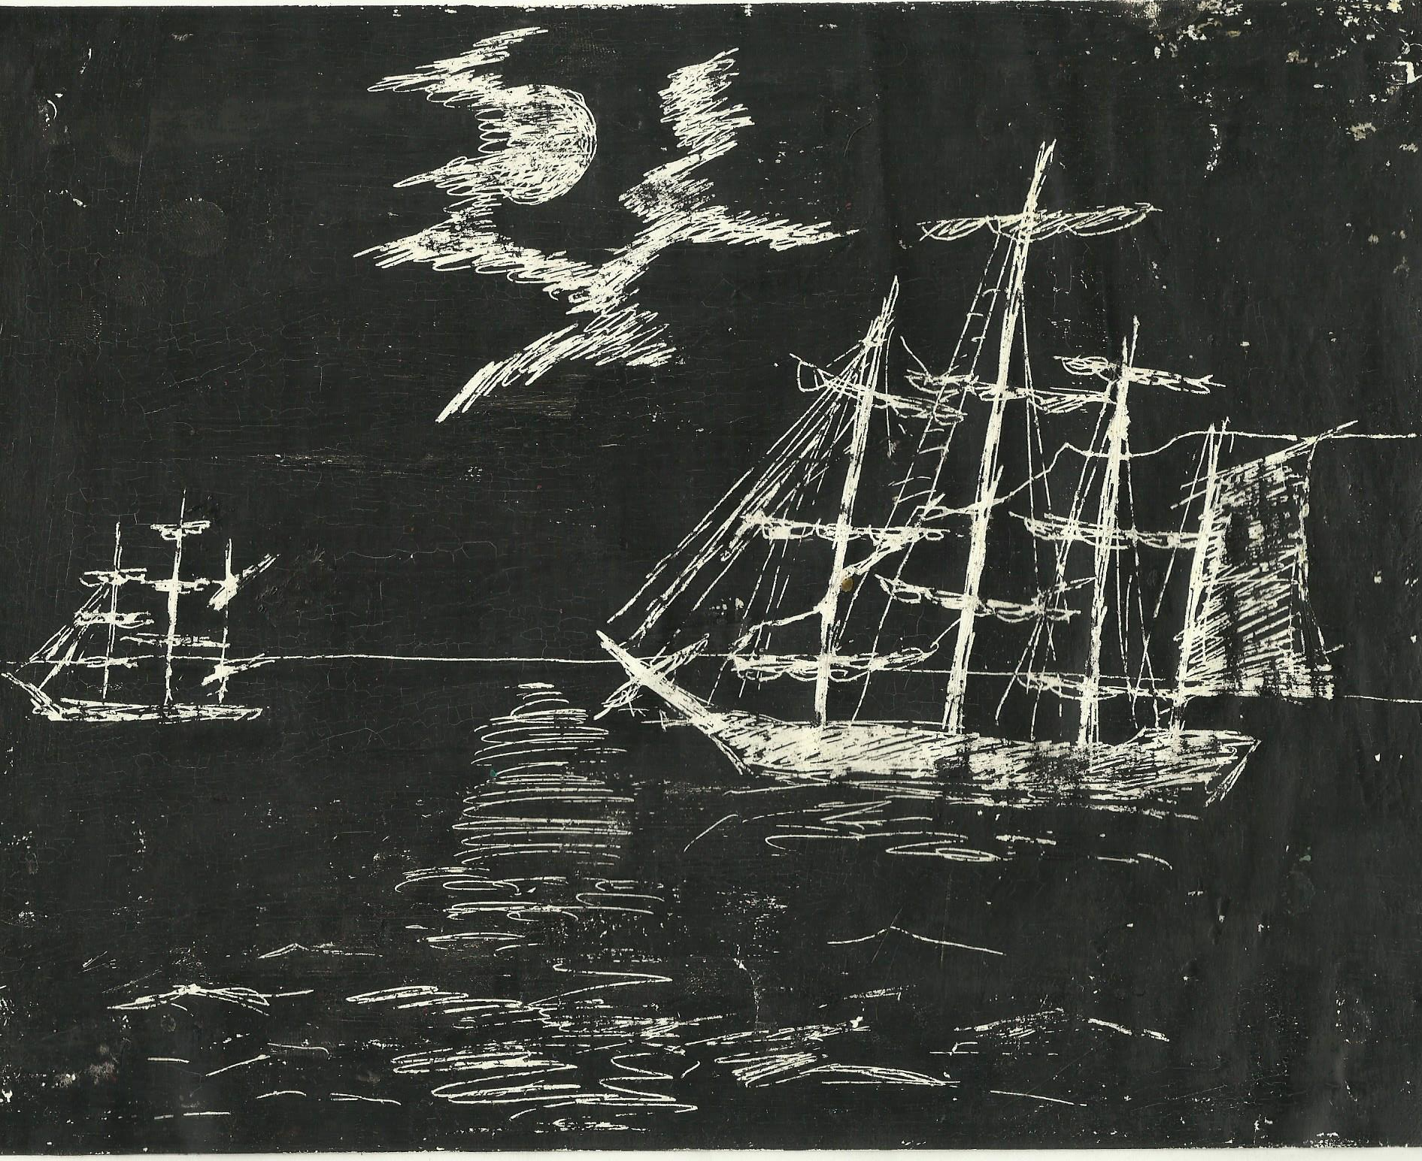

Slide 22
Заключение
Таким образом,
А)мною представлены материалы реализации программы по изо, в которой дети осваивают различные изобразительные техники, знакомятся с их выразительными возможностями;
Б) Материалы данной разработки программы «Искусство в жизни человека» могут быть использованы другими педагогами в работе с 6 классами.
В)В плане представлены варианты тем, позволяющие адаптировать программу для разных по уровню развития детских коллективов;
Г) Программа учитывает требования федерального государственного стандарта на уроках ИЗО.

Slide 23
Библиография (список используемой литературы и ссылки на интернет-источники)
1. Программа под ред. Б.М.Неменского «Изобразительное искусство.1-9 классы», Москва «Просвещение, 2015.
2. Л.А.Неменская, «Изобразительное искусство. Искусство в жизни человека. 6 класс»,_Москва, «Просвещение» , 2011
3.Маркова А.Н. под редакцией «Культурология. История мировой культуры», Москва, Юнити, 2006г.
4.Александров В.Н. «История русского искусства», Минск, Харвест, 2003г.
5.Гречук Ю.Я. «Язык и смысл изобразительного искусства», М.,РИО Мособлупрполиграфиздата,1994г.
6.Образовательная область «Искусство» под ред. Курнешовой Л.Е., ГОМЦ «Школьная книга», 2000.
7.Абаева И.М. «Интегрированный курс художественного творчества в
общеобразовательной школе». Москва, «Рекорд», 1996.

